Slide 1
2022-2023 оқу жылындағы
оқушылар жетістіктері

Slide 2
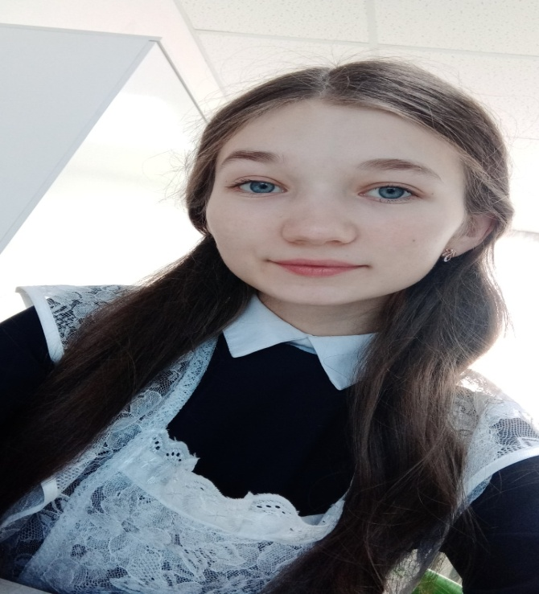
Жалпы орта білім беретін мектептерінің 11 сынып оқушылары арасындағы жаратылыстану-математикалық бағыты бойынша ХV Президенттік олимпиадасының математика пәнінен қалалық кезеңінің II орын жеңімпазы
“Педагог-сарапшы” Гордий Ирина Александровна
Сабитова Карина
11 “Б” сынып

Slide 3
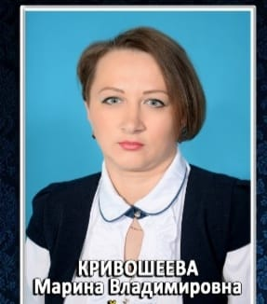
Жалпы орта білім беретін мектептерінің 11 сынып оқушылары арасындағы жаратылыстану-математикалық бағыты бойынша ХV Президенттік олимпиадасының физика пәнінен қалалық кезеңінің III орын жеңімпазы
«Педагог-модератор»
Сабитова Карина
11 “Б” сынып

Slide 4
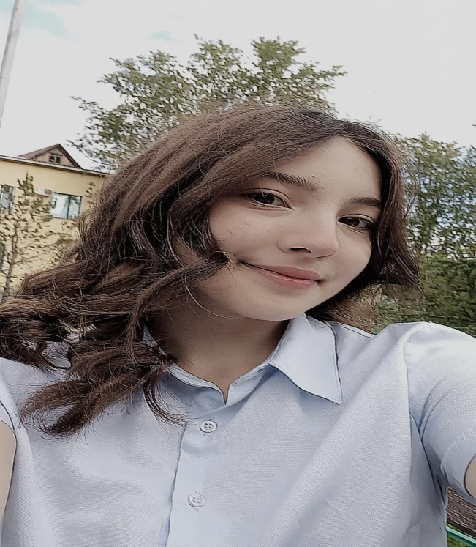
Жалпы білім беретін мектептердің 9-10 сынып оқушылары арасыында «Менің кіші Отаным» республикалық байқауының қалалық кезеңінің "Менің кішкентай Отанымның тарихы« номинациясы бойынша II орын жүлдегері
Зайнидинова Азиза
9 «В» сынып
«Педагог- сарапшы»
Конакаева Замзагуль Байзаковна

Slide 5
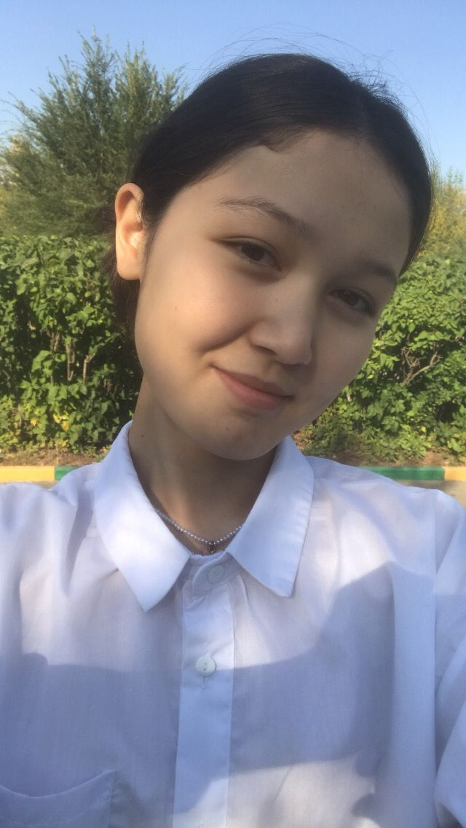
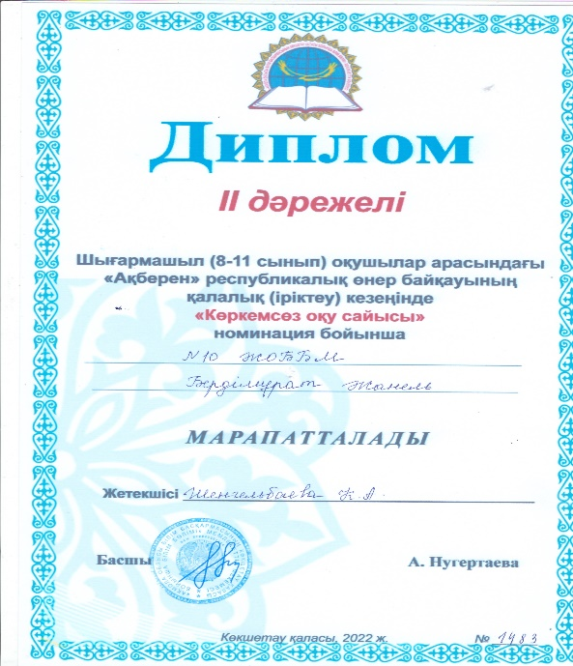
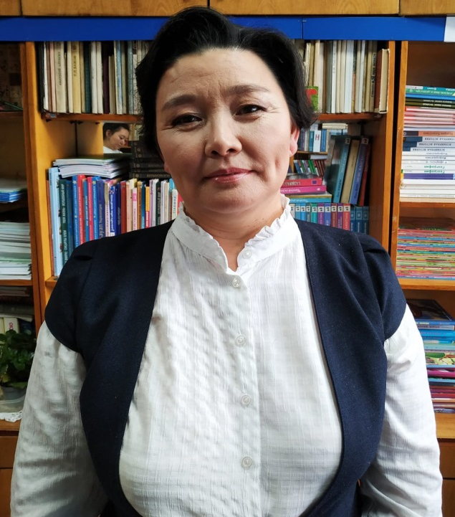
8-11 сынып оқушыларышы арасында IX республикалық "Ақберен" конкурсының қалалық кезеңінің « Көркемсөз оқу сайысы» номинациясы бойынша II орын жүлдегері
Бердімұрат Жанель
9 «А» сынып
«Педагог- зерттеуші»
Шенгельбаева Калима Айтмукановна

Slide 6
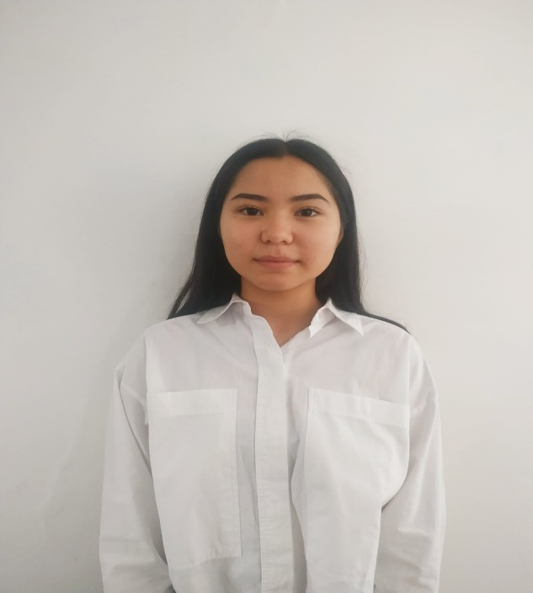
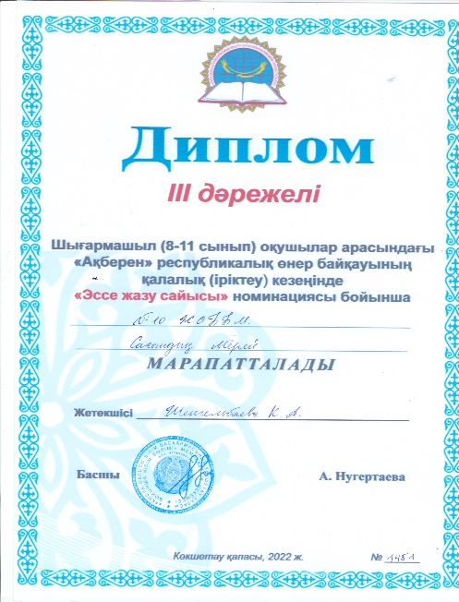
8-11 сынып оқушыларышы арасында IX республикалық "Ақберен" конкурсының қалалық кезеңінің «Эссе жазу сайысы» номинациясы бойынша III орын жүлдегері
Сағындық Мерей
9 «А» сынып
«Педагог- зерттеуші»
Шенгельбаева Калима Айтмукановна

Slide 7
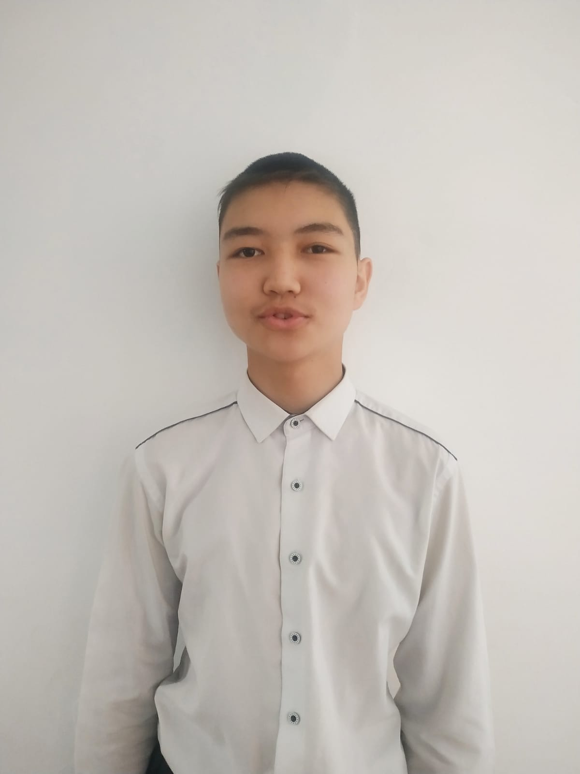
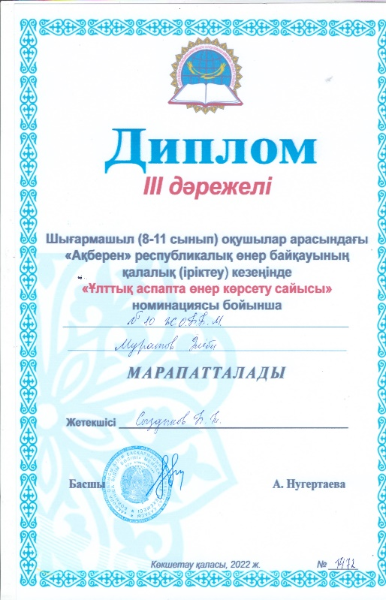
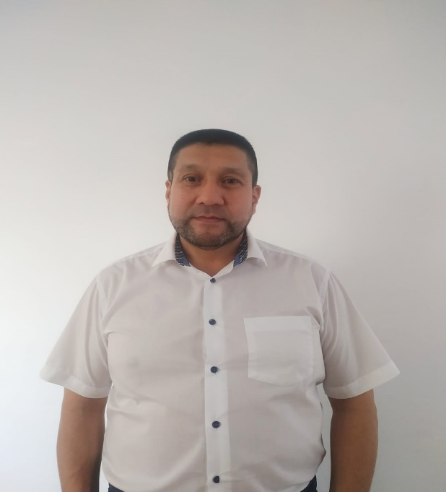
8-11 сынып оқушыларышы арасында IX республикалық "Ақберен" конкурсының қалалық кезеңінің «Ұлттық аспапта өнер көрсету сайысы» номинациясы бойынша III орын жүлдегері
Муратов Әліби
9 «А» сынып
«Педагог- модератор»
Сыздыков Бауржан Таужанович

Slide 8
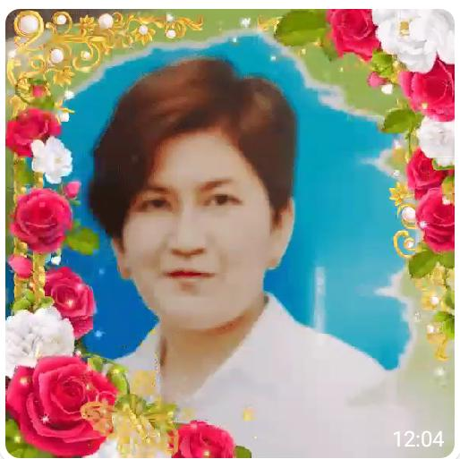
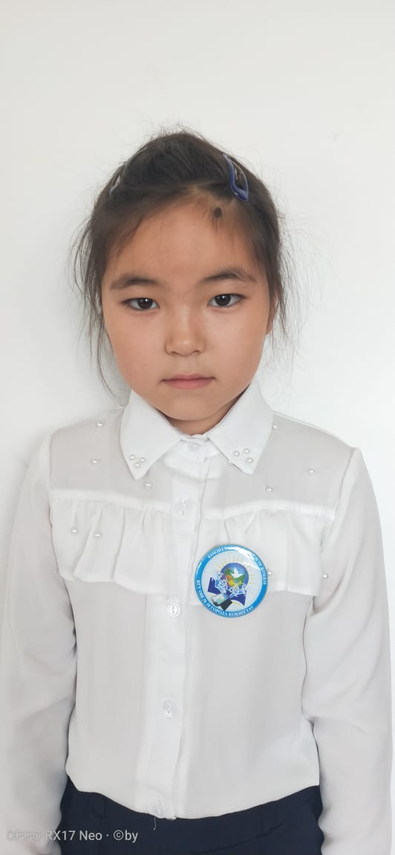
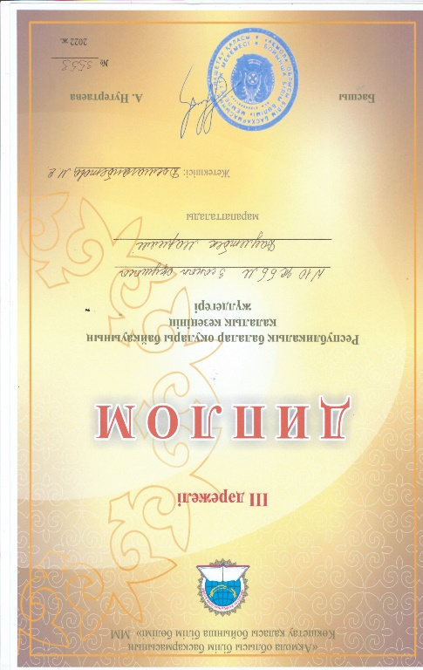
Республикалық "Ертегілер әлемінде " сайысының қалалық кезеңінің III орын жеңімпазы
«Педагог-сарапшы» Досмаганбетова Манар Еслямбековна
Даулетбек Мариям
3"а"сынып

Slide 9
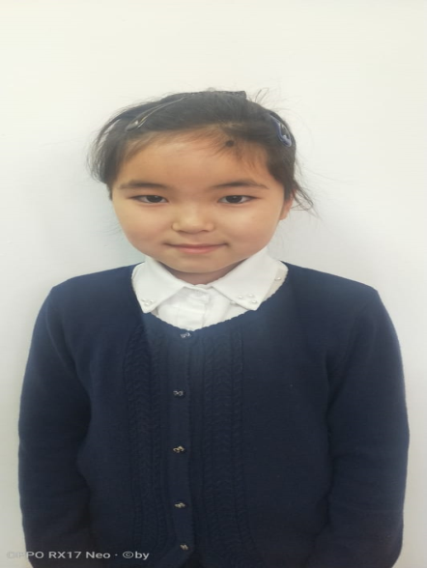
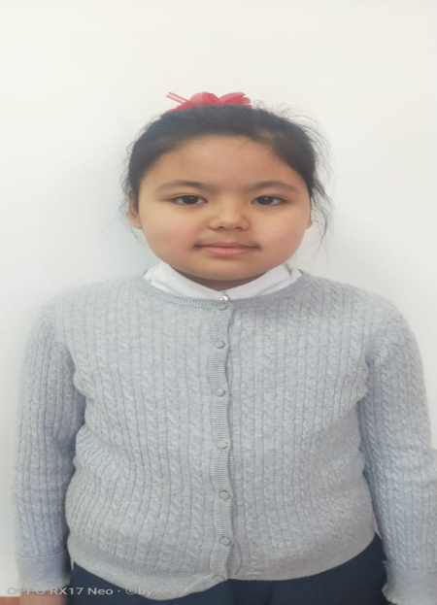
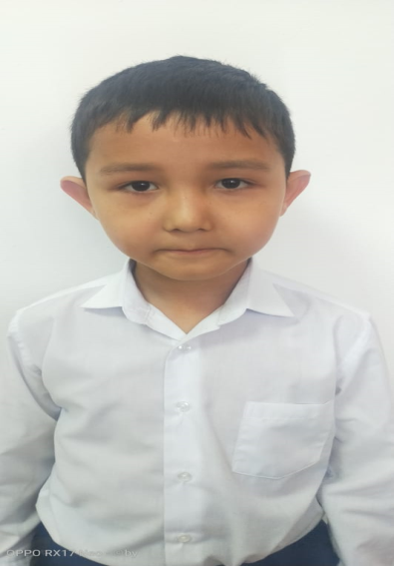
«Кенгуру - математика барлығы үшін» Инттеллектуалдық ойын конкурсының 3 «А» сынып жеңімпаздары
«Педагог-сарапшы» Досмаганбетова Манар Еслямбековна
Даулетбек Мариям
1 орын
Ботина Аяуылым
3 орын
Даулетов Алихан
2 орын

Slide 10
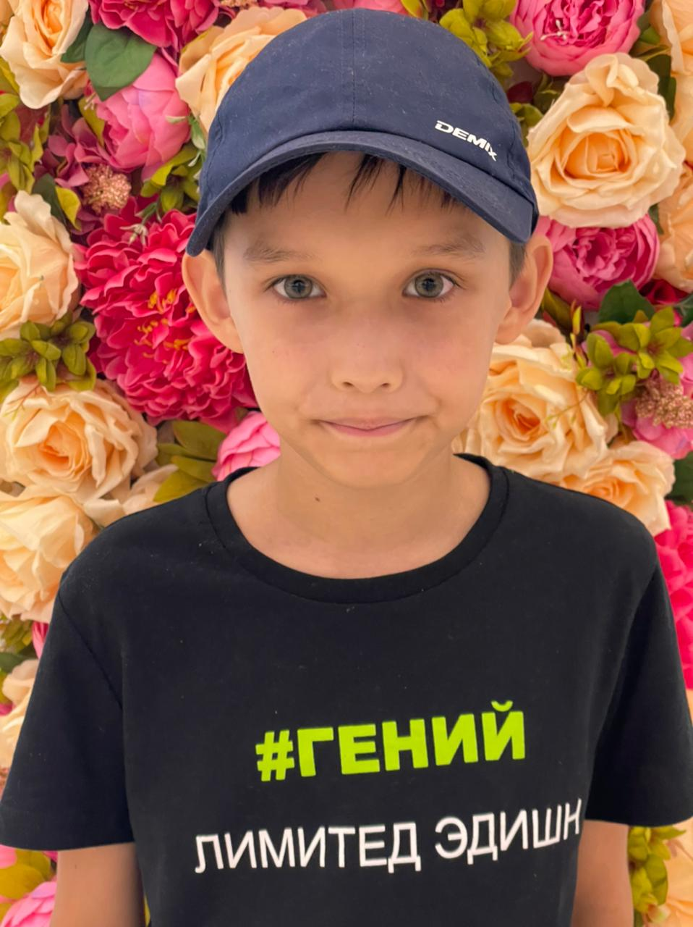
«Кенгуру - математика барлығы үшін» Инттеллектуалдық ойын конкурсының 1 орын жеңімпазы
«Педагог-сарапшы» Сандибекова Мира Табынбаевна
Алеев Данияр
1 орын
Алеев Данияр
2 «В» сынып

Slide 11
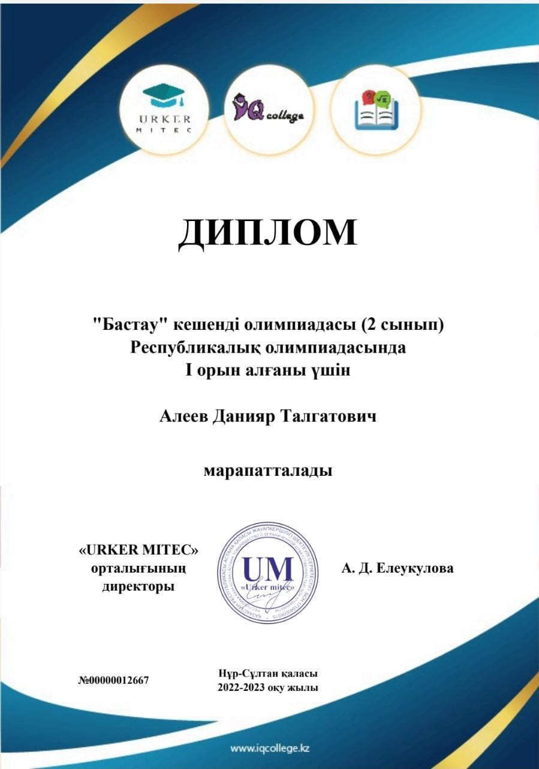
«Бастау» Республикалық олимпиадасының 1 орын жеңімпазы
«Педагог-сарапшы» Сандибекова Мира Табынбаевна
Алеев Данияр
1 орын
Алеев Данияр
2 «В» сынып

Slide 12
«Кенгуру-математика барлығы үшін» Инттеллектуалдық ойын конкурсының 4«А» сынып жеңімпазы
Файзуллина Анар Жасулановна
«Педагог-зерттеуші»
Бахытбек Аян
3 орын

Slide 13
«Кенгуру-математика барлығы үшін» Инттеллектуалдық ойын конкурсының 2 орын жеңімпазы
Муратов Әліби
9 «А» сынып
Илюбаева Замзагуль Абжановна

Slide 14
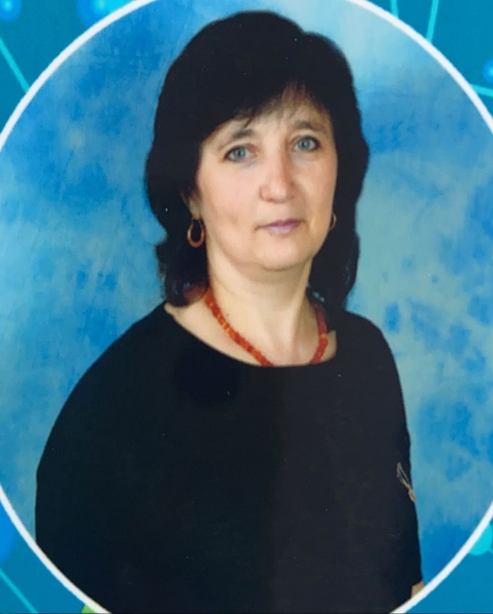
«Кенгуру-математика барлығы үшін» Инттеллектуалдық ойын конкурсының 3 орын жеңімпазы
Исаева Балжан
4 «Б» сынып
Сабитова Альфия Юсуповна

Slide 15
8-11 сынып оқушылары үшін Лингвистика бойынша республикалық олимпиадасының қалалық кезеңінде 3 орын жеңімпазы
Муратов Әліби
9 «А» сынып

Slide 16
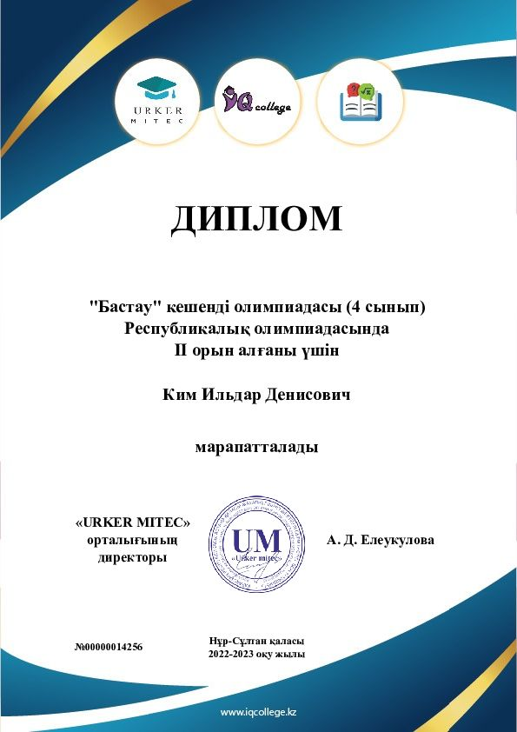
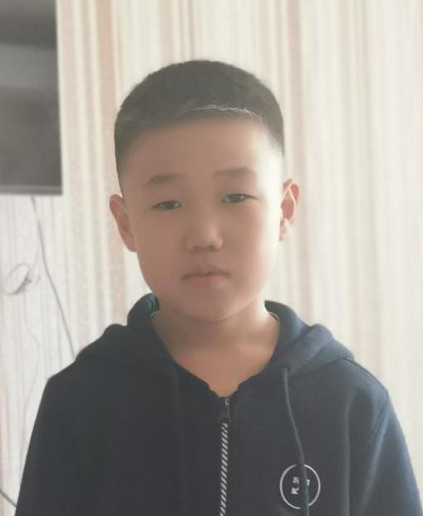
«Бастау» Республикалық олимпиадасының 2 орын жеңімпазы
«Педагог-сарапшы» Сабитова Альфия Юсуповна
Алеев Данияр
1 орын
Ким Ильдар
4 «В» сынып

Slide 17
«Бастау» Республикалық олимпиадасының 2 орын жеңімпазы
«Педагог-сарапшы» Сабитова Альфия Юсуповна
Исаева Балжан
4 «В» сынып

Slide 18
Республикалық тарих пәнінен қашықтық олимпиадасының 2 орын жүлдегері
Зайнидинова Азиза
9 «В» сынып
«Педагог- сарапшы»
Конакаева Замзагуль Байзаковна

Slide 19
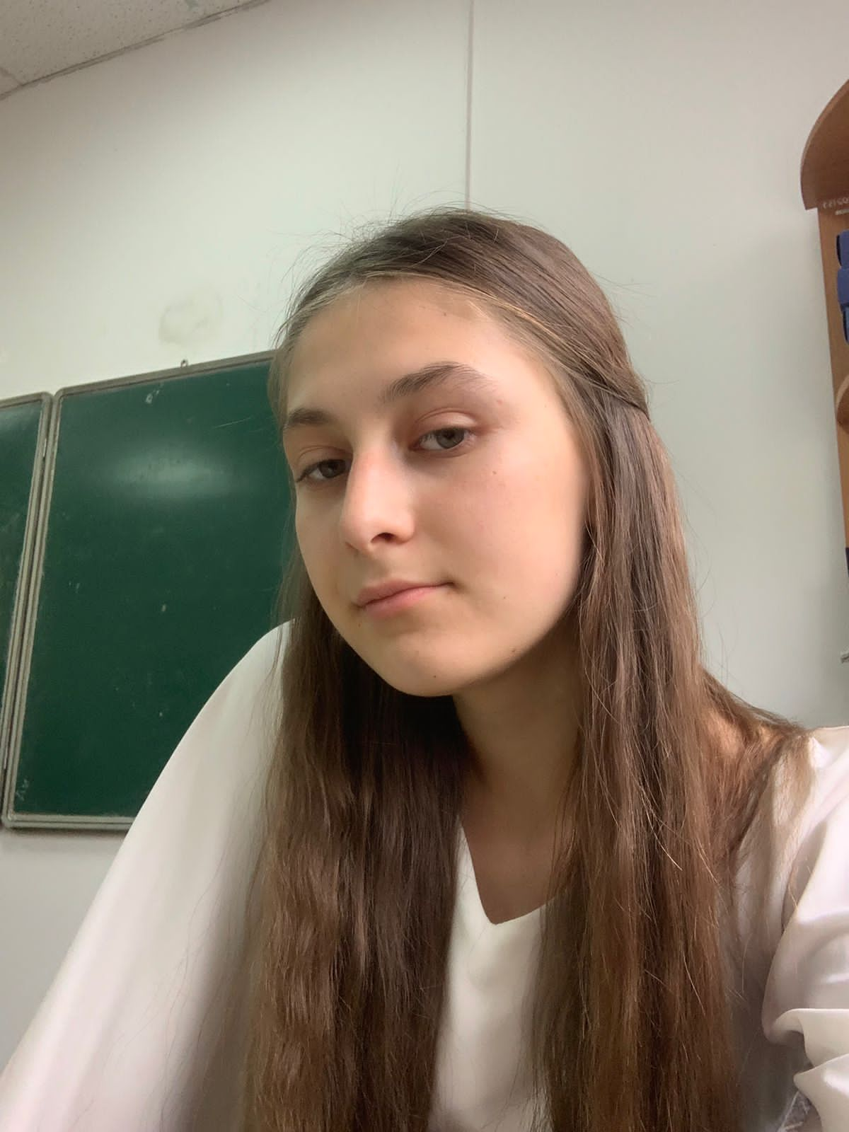
Республикалық тарих пәнінен қашықтық олимпиадасының 2 орын жүлдегері
Брашко Анастасия
9 «Б» сынып
«Педагог- сарапшы»
Конакаева Замзагуль Байзаковна

Slide 20
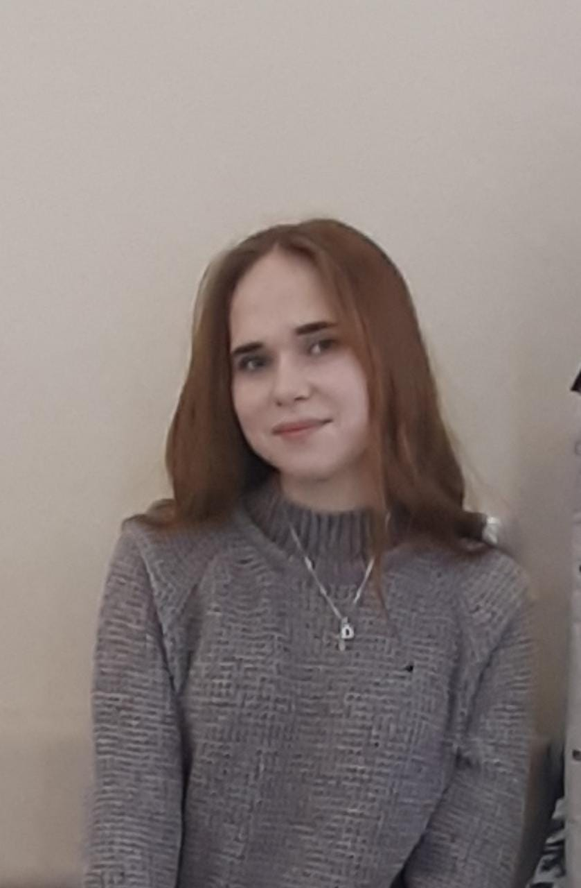
Республикалық тарих пәнінен қашықтық олимпиадасының 2 орын жүлдегері
Дубровская Екатерина
11 «Б» сынып
«Педагог- сарапшы»
Конакаева Замзагуль Байзаковна

Slide 21
Республикалық тарих пәнінен қашықтық олимпиада 3 орын жүлдегері
Дубровская Екатерина
11 «Б» сынып
«Педагог- сарапшы»
Конакаева Замзагуль Байзаковна

Slide 22
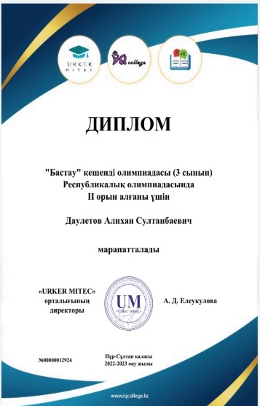
«Бастау» Республикалық олимпиадасының 3 «А» сынып жеңімпаздары
«Педагог-сарапшы» Досмаганбетова Манар Еслямбековна
Даулетов Алихан
2 орын

Slide 25
Облыстық Жас тарихшылар мен өлкетанушылар форумының қалалық кезеңінің 2 орын жүлдегері
Брашко Анастасия
9 «Б» сынып
«Педагог- сарапшы»
Конакаева Замзагуль Байзаковна

Slide 26
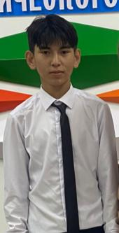
Облыстық Жас тарихшылар мен өлкетанушылар форумының қалалық кезеңінің 2 орын жүлдегері
Есмухамбетов Шынғыс
Тасжанова Кымбат Таласпаевна

Slide 27
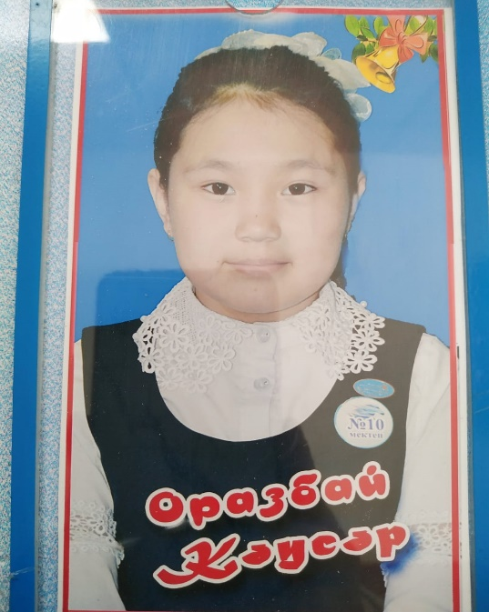
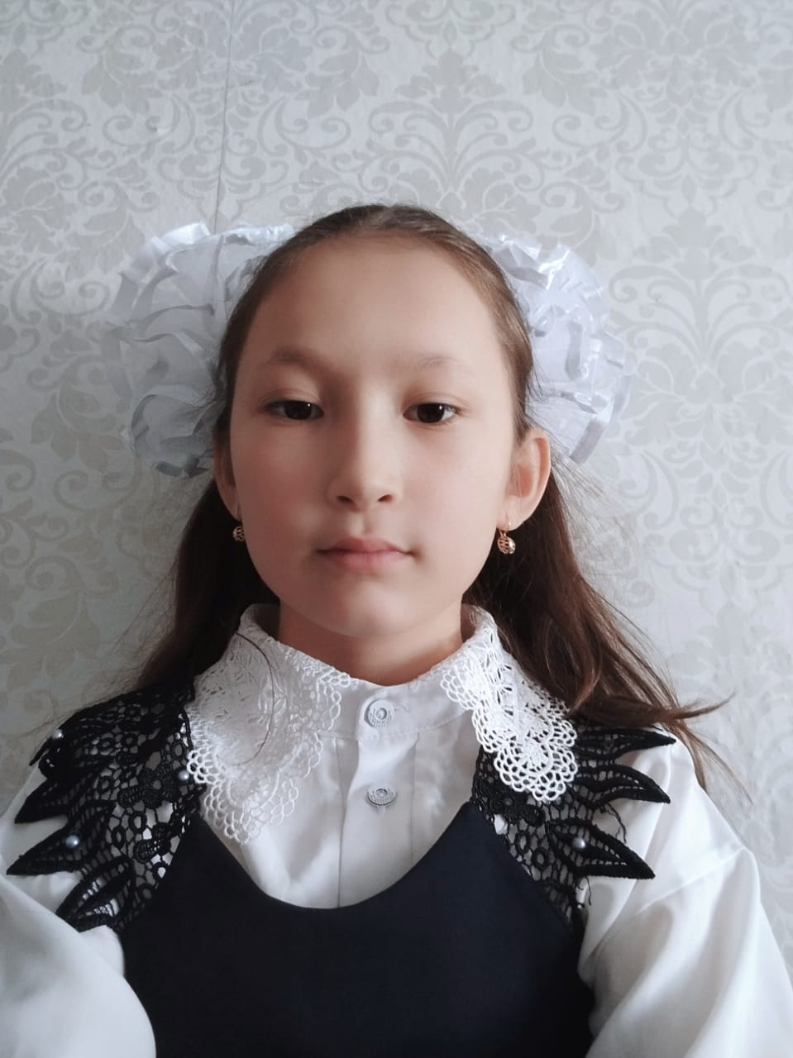
«Бала би" облыстық шешендік өнер сайысының қалалық кезеңінің жүлделі 3 орын иегерлері
Оразбай Кәусәр
7 «А» сынып
Сәбит Назым
5 «А» сынып
«Педагог- зерттеуші»
Шенгельбаева Калима Айтмукановна

Slide 28
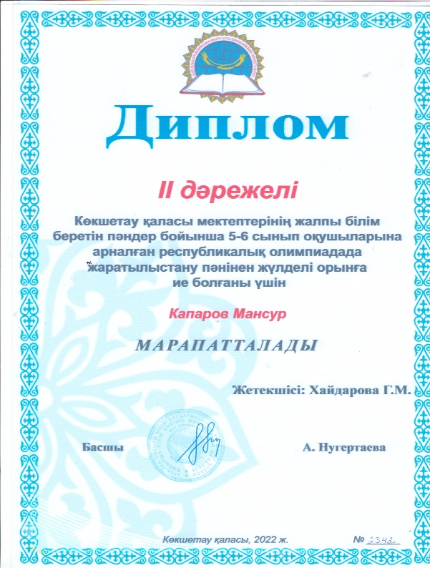

Slide 29
Назарларыңызға рахмет!

